Slide 1
過渡現象

Slide 2
パラメーターが安定するまで
電圧、電流が一定になるまでにどのような変化をするのかを調べよう！

Slide 3
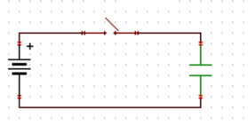
コンデンサの場合
コンデンサって電流を流すの？
以下の回路の場合、スイッチをオンにした場合、コンデンサ側に
電流が流れる（電荷が流れる）
直流の場合は充電されるまでの間電流が流れる

Slide 4
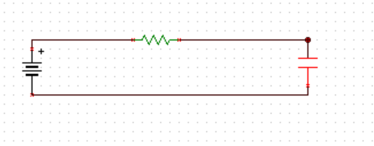
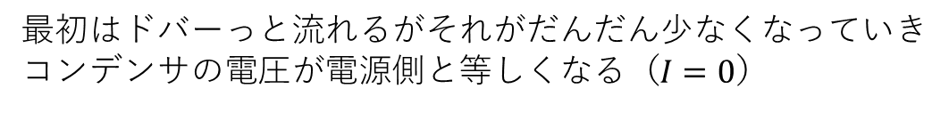

実際の過渡現象について
$$E$$
最初はドバーっと流れるがそれがだんだん少なくなっていき
コンデンサの電圧が電源側と等しくなる（$I=0$）

Slide 5
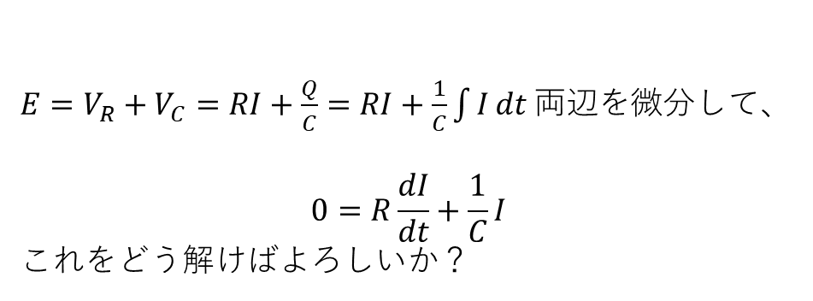
実際の過渡現象について
$$E$$
$E=V_{R}+V_{C}=RI+\frac{Q}{C}=RI+\frac{1}{C}\int{I}dt 両辺を$微分して、
$$0=R\frac{dI}{dt}+\frac{1}{C}I$$
これをどう解けばよろしいか？

Slide 6

微分方程式１
前提1
$\frac{d}{dt}{ e}^{x} =e^{x}$
$$\frac{d}{dt}e^{ax}=a e^{ax}$$

Slide 7

微分方程式の基礎
前提1 指数関数を微分すると、累乗倍になる
$\frac{d}{dt}{ e}^{x} =e^{x}$
$$\frac{d}{dt}e^{ax}=a e^{ax}$$

Slide 8

微分方程式の基礎
前提1 指数関数を微分すると、累乗倍になる
$\frac{d}{dt}{ e}^{x} =e^{x}$
$$\frac{d}{dt}e^{ax}=a e^{ax}$$
微分という計算が、掛け算、倍数計算になる！

Slide 9

微分方程式の簡易的な解き方
$$0=R\frac{dI}{dt}+\frac{1}{C}I$$
に、$I=Ae^{at} \left(A,a:定数\right)を代入する$
$$0=R\left(aAe^{at}\right)+\frac{A}{C}e^{at}$$
$0=Ra+\frac{1}{C}$ ただの１次方程式
$$a=−\frac{1}{RC} (時定数)$$

Slide 10

分かってない奴は？
Aだよね…どう求める？
分かっていること
$$E=V_{R}+V_{C}=RI+\frac{Q}{C}=RI+\frac{1}{C}\int{I}dt$$
$$0=R\frac{dI}{dt}+\frac{1}{C}I$$
$$I=Ae^{−\frac{1}{RC}t}$$

Slide 11

t=0のとき
Q=0(コンデンサに電荷はたまってない)ので、
$$E=V_{R}+V_{C}=RI+\frac{0}{C}$$
$$I(0)=\frac{E}{R}$$
$$I(t)=Ae^{−\frac{1}{RC}t}$$
と比較して$A=\frac{E}{R}$であり、$I(t)=\frac{E}{R}e^{−\frac{1}{RC}t}$

Slide 12
t=0のとき
Q=0(コンデンサに電荷はたまってない)ので、
$$E=V_{R}+V_{C}=RI+\frac{0}{C}$$
$$I(0)=\frac{E}{R}$$
$$I(t)=Ae^{−\frac{1}{RC}t}$$
と比較して$A=\frac{E}{R}$であり、$I(t)=\frac{E}{R}e^{−\frac{1}{RC}t}$

Slide 13
時定数の意味
時定数が大きい程変化しやすい

Slide 14
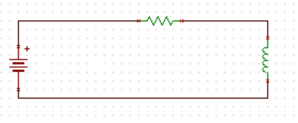
コイルの場合どうなるか？
キルヒホッフ$電圧則 E=RI+L\frac{dI}{dt}$

Slide 15

コイルの場合どうなるか？
キルヒホッフ$電圧則 E=RI+L\frac{dI}{dt}$
0$=RI+L\frac{dI}{dt}なら$解ける！

Slide 16

とりあえず、
0$=RI_{1}+L\frac{dI_{1}}{dt}$を解いてみよう！
$$I_{1}=Ae^{at} \left(A,a:定数\right)を代入する$$
$0=R Ae^{at}+La Ae^{at}$
$$0=R+La$$
$$a=−\frac{R}{L}$$

Slide 17

ではでは
$E=RI+L\frac{dI}{dt}の$解の１つを見つけよう！
$I=I_{0} (定数)とすると$、
$$E=RI_{0}+L\frac{dI_{0}}{dt}=RI_{0}$$
$$I_{0}=\frac{E}{R}$$

Slide 18

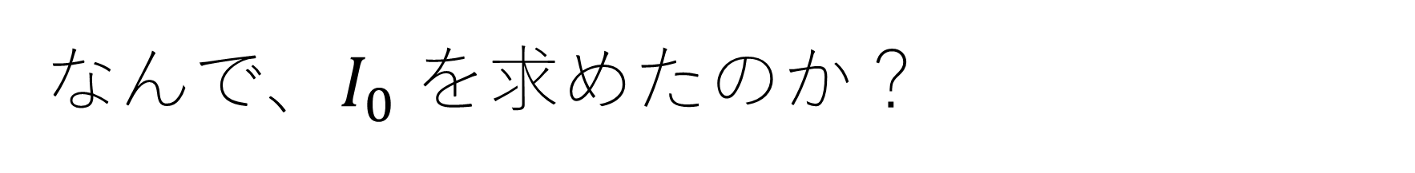
なんで、$I_{0} を$求めたのか？
$$E=RI_{0}+L\frac{dI_{0}}{dt}$$
$$0=RI_{1}+L\frac{dI_{1}}{dt}$$
$$\left(E+0\right)=R\left(I_{0}+I_{1}\right)+L\frac{d\left(I_{0}+I_{1}\right)}{dt}$$
$I=I_{0}+I_{1}=\frac{E}{R}+Ae^{−\frac{R}{L}t}$

Slide 19

t=0のときは
コイルは電流を流さないので、$I\left(0\right)=0から$
$I=I_{0}+I_{1}=\frac{E}{R}−\frac{E}{R}e^{−\frac{R}{L}t}=\frac{E}{R}(1−e^{−\frac{R}{L}t})$
電流は、最初流れなかったが、時間がたつにつれて流れるようになる
結局は銅線

Slide 20
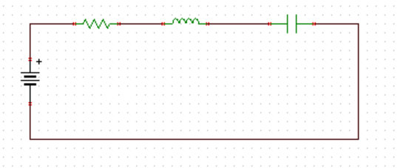
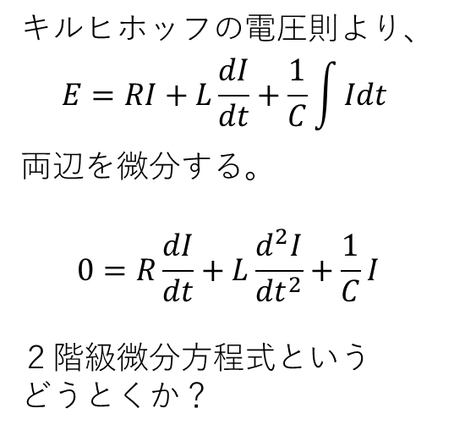
では、さらにレベルアップして
キルヒホッフの電圧則より、
$$E=RI+L\frac{dI}{dt}+\frac{1}{C}\int{Idt }$$
両辺を微分する。
$$0=R\frac{dI}{dt}+L\frac{d^{2}I}{dt^{2}}+\frac{1}{C}I$$
２階級微分方程式という
どうとくか？

Slide 21

では、さらにレベルアップして
キルヒホッフの電圧則より、
$$E=RI+L\frac{dI}{dt}+\frac{1}{C}\int{Idt }$$
両辺を微分する。
$$0=R\frac{dI}{dt}+L\frac{d^{2}I}{dt^{2}}+\frac{1}{C}I$$
２階級微分方程式という
どうとくか？
$0=p\frac{d^{2}I}{dt^{2}}+q\frac{dI}{dt}+rIを$どう解くか？

Slide 22
微分方程式の基礎
前提1 指数関数を微分すると、累乗倍になる
$\frac{d}{dt}{ e}^{x} =e^{x}$
$$\frac{d}{dt}e^{ax}=a e^{ax}$$
微分という計算が、掛け算、倍数計算になる！

Slide 23


$$0=p\frac{d^{2}I}{dt^{2}}+q\frac{dI}{dt}+rI$$
$$0=p\frac{d^{2}I}{dt^{2}}+q\frac{dI}{dt}+rI$$
に、$I=Ae^{at}$を代入して、
$$0=pa^{2}Ae^{at}+qaAe^{at}+rAe^{at}$$
$$0=pa^{2}+qa+r$$
これは、$aに対する$二次方程式である。

Slide 24

解は2つ生じる
$$a=a_{1},a_{2}$$
$0=L\frac{d^{2}I}{dt^{2}}+R\frac{dI}{dt}+\frac{1}{C}I$の場合、解は、
$$a=\frac{−{\left(RC\right)}^{2}±\sqrt{{\left(RC\right)}^{2}−4LC}}{2LC}$$

Slide 25

答えとしては、、、
$I_{1}=A_{1}e^{a_{1}t}$, $I_{1}=A_{2}e^{a_{2}t}$
これは、足してもいい。
$$I=I_{0}+I_{1}$$
この後の細かい計算は省くが、この電流が振動する条件を求めてみよう。

Slide 26
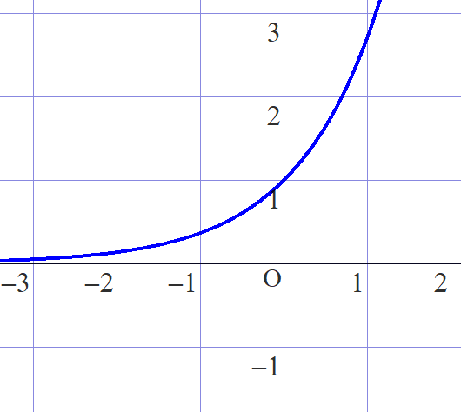
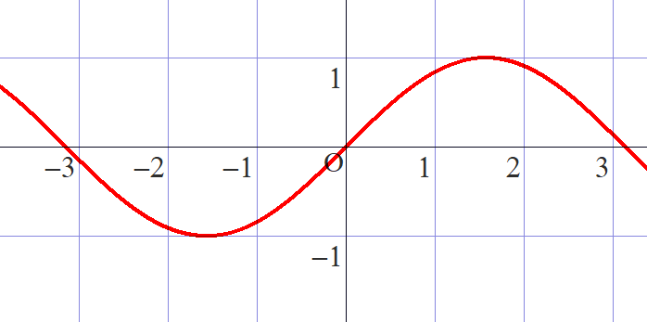

オイラーの公式
$$e^{jθ}=cosθ+jsinθ$$
指数が実数の時→振動しない指数関数
指数が複素数の時→振動する三角関数

Slide 27
解は2つ生じる
$$a=a_{1},a_{2}$$
$0=L\frac{d^{2}I}{dt^{2}}+R\frac{dI}{dt}+\frac{1}{C}I$の場合、解は、
$$a=\frac{−{\left(RC\right)}^{2}±\sqrt{{\left(RC\right)}^{2}−4LC}}{2LC}$$

Slide 28
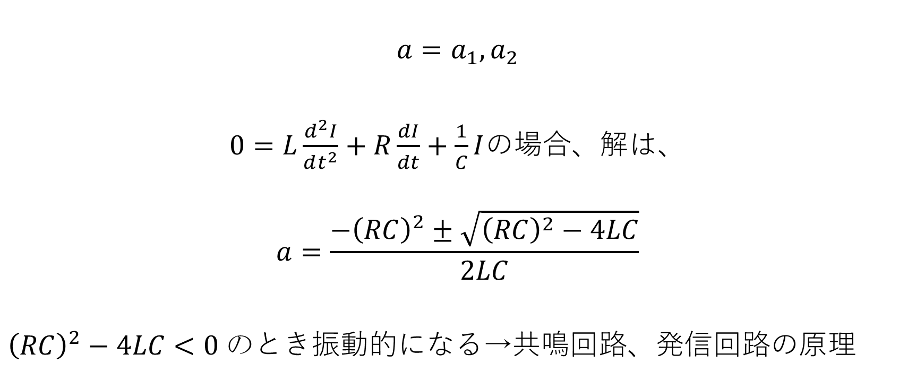
解は2つ生じる
$$a=a_{1},a_{2}$$
$0=L\frac{d^{2}I}{dt^{2}}+R\frac{dI}{dt}+\frac{1}{C}I$の場合、解は、
$$a=\frac{−{\left(RC\right)}^{2}±\sqrt{{\left(RC\right)}^{2}−4LC}}{2LC}$$
${\left(RC\right)}^{2}−4LC<0 の$とき振動的になる→共鳴回路、発信回路の原理

